Slide 1
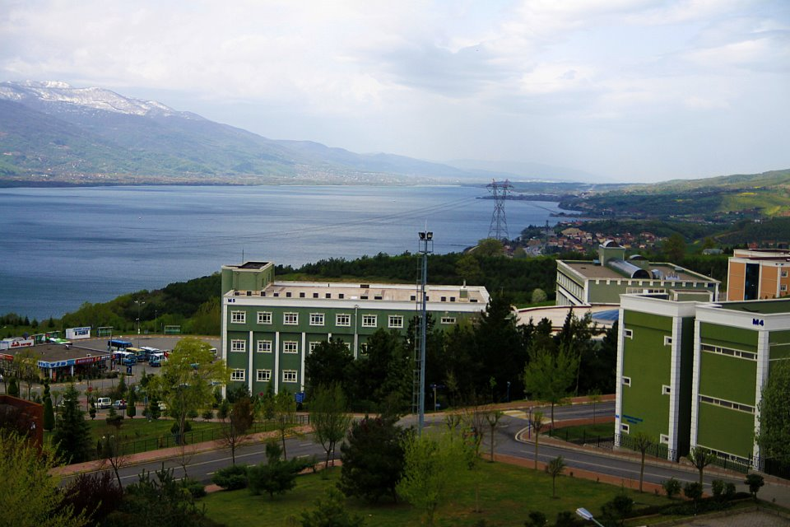
ELEKTRİK ELEKTRONİK MÜHENDİSLİĞİNE GİRİŞ
Yrd.Doç.Dr. Ahmet KÜÇÜKER
Sakarya Üniversitesi
Mühendislik Fakültesi
Elektrik Elektronik Mühendisliği Bölümü
M6/6318
Bölümün tanıtılması
Elektrik Elektronik Mühendisliğinin tanıtılması
Mühendislik Etiği
Birim Sistemleri
Doğru ve Alternatif Akım
Direnç, Kondansatör, Bobin
Gerilim ve Akım Kaynakları
Ohm Kanunu, Kirchoff Yasaları
Devre Kavramı, Seri Devreler, Paralel ve Karmaşık Devreler
Yarıiletken Teknolojisi
Genel İş Sağlığı ve İş Güvenliği
Elektrikli Çalışmalarda İş Sağlığı ve İş Güvenliği
Sakarya Üniversitesi - Elektrik-Elektronik Mühendisliği Bölümü
Yrd.Doç.Dr. Ahmet KÜÇÜKER

Slide 2
ELEKTRİK ELEKTRONİK MÜHENDİSLİĞİNE GİRİŞ
SAKARYA ÜNİVERSİTESİ ELEKTRİK ELEKTRONİK MÜHENDİSLİĞİ BÖLÜMÜ
Elektrik-Elektronik Mühendisliği Bölümü; temel mühendislik kavramları, elektrik ve elektronik devre ve sistemlerin tasarım ve analizi, haberleşme sistemleri, elektrik tesisleri, elektrik makinaları ve otomasyon sistemleri ile bunların endüstriyel problemlerin çözümlerinde kullanımı konularında eğitim-öğretim vermektedir.
Elektrik Devreleri ve Tasarım Laboratuvarı
Elektrik Tesis Laboratuvarı
Elektronik Devre ve Tasarım Laboratuvarı
Elektrik Makineleri ve Tasarım Laboratuvarı
Lojik Devre ve Tasarım Laboratuvarı
Kontrol Laboratuvarı
Güç Elektroniği Laboratuvarı
Mikroişlemciler Laboratuvarı
Endüstriyel Otomasyon Laboratuvarı
Sayısal İşaret İşleme Laboratuvarı
Aydınlatma Laboratuvarı
Sakarya Üniversitesi - Elektrik-Elektronik Mühendisliği Bölümü
Yrd.Doç.Dr. Ahmet KÜÇÜKER

Slide 3
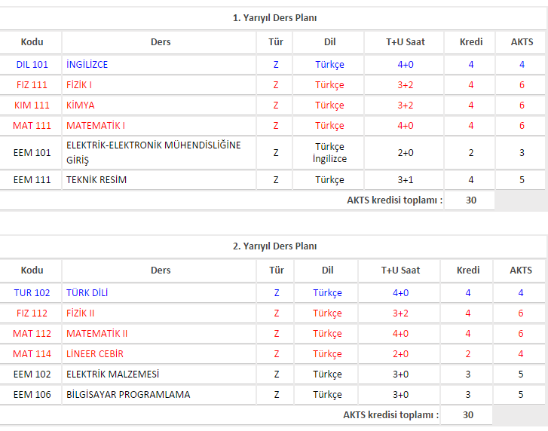
ELEKTRİK ELEKTRONİK MÜHENDİSLİĞİNE GİRİŞ
SAKARYA ÜNİVERSİTESİ ELEKTRİK ELEKTRONİK MÜHENDİSLİĞİ BÖLÜMÜ
Sakarya Üniversitesi - Elektrik-Elektronik Mühendisliği Bölümü
Yrd.Doç.Dr. Ahmet KÜÇÜKER

Slide 4
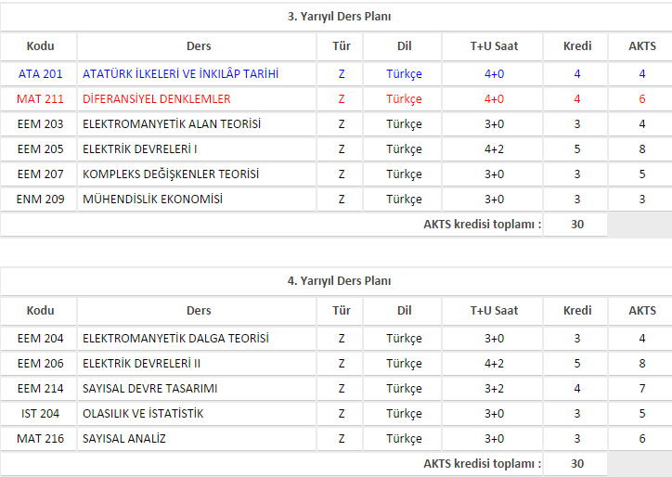
ELEKTRİK ELEKTRONİK MÜHENDİSLİĞİNE GİRİŞ
SAKARYA ÜNİVERSİTESİ ELEKTRİK ELEKTRONİK MÜHENDİSLİĞİ BÖLÜMÜ
Sakarya Üniversitesi - Elektrik-Elektronik Mühendisliği Bölümü
Yrd.Doç.Dr. Ahmet KÜÇÜKER

Slide 5
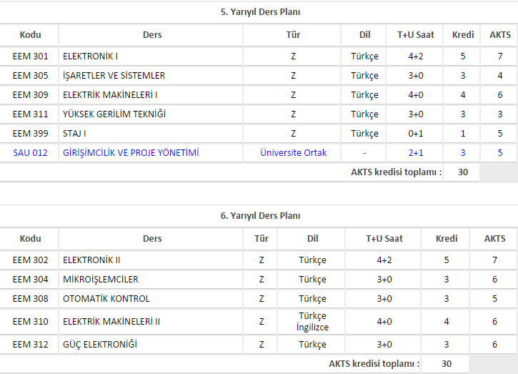
ELEKTRİK ELEKTRONİK MÜHENDİSLİĞİNE GİRİŞ
SAKARYA ÜNİVERSİTESİ ELEKTRİK ELEKTRONİK MÜHENDİSLİĞİ BÖLÜMÜ
Sakarya Üniversitesi - Elektrik-Elektronik Mühendisliği Bölümü
Yrd.Doç.Dr. Ahmet KÜÇÜKER

Slide 6
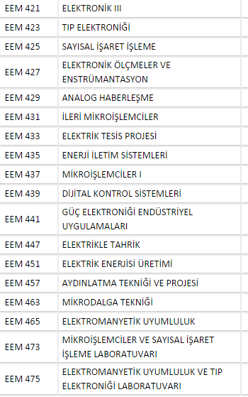
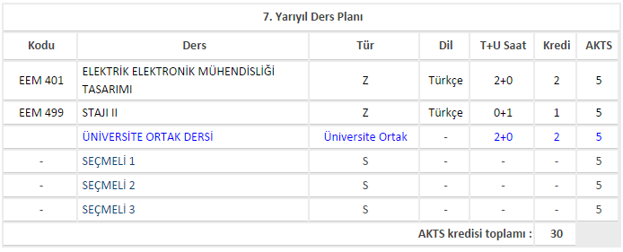
ELEKTRİK ELEKTRONİK MÜHENDİSLİĞİNE GİRİŞ
SAKARYA ÜNİVERSİTESİ ELEKTRİK ELEKTRONİK MÜHENDİSLİĞİ BÖLÜMÜ
Sakarya Üniversitesi - Elektrik-Elektronik Mühendisliği Bölümü
Yrd.Doç.Dr. Ahmet KÜÇÜKER

Slide 7
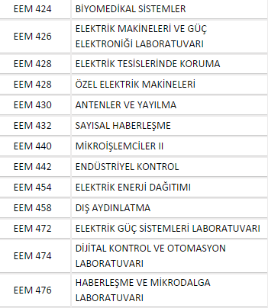
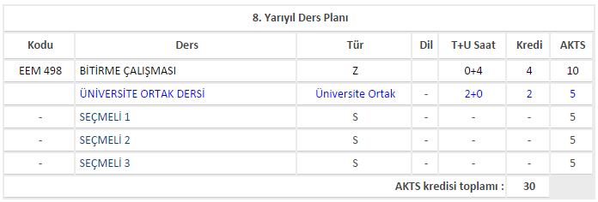
ELEKTRİK ELEKTRONİK MÜHENDİSLİĞİNE GİRİŞ
SAKARYA ÜNİVERSİTESİ ELEKTRİK ELEKTRONİK MÜHENDİSLİĞİ BÖLÜMÜ
Sakarya Üniversitesi - Elektrik-Elektronik Mühendisliği Bölümü
Yrd.Doç.Dr. Ahmet KÜÇÜKER

Slide 8
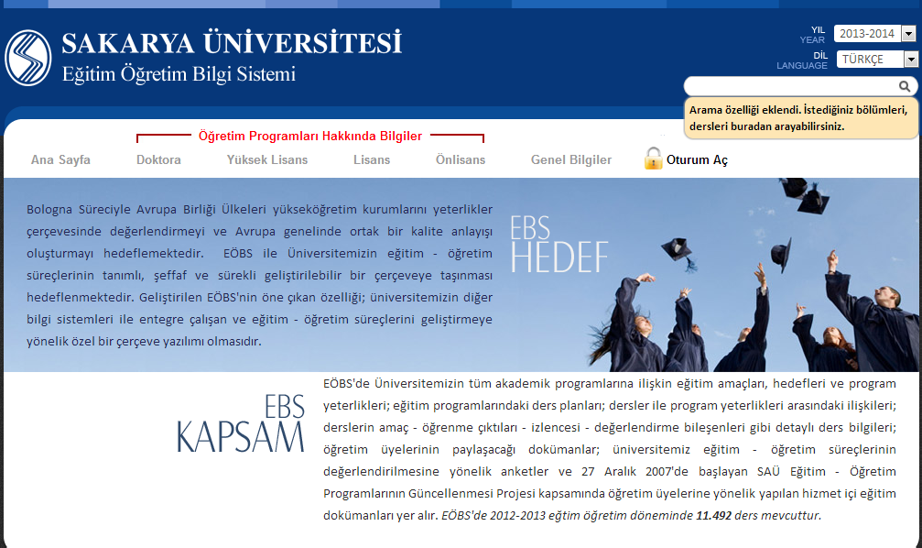
ELEKTRİK ELEKTRONİK MÜHENDİSLİĞİNE GİRİŞ
SAKARYA ÜNİVERSİTESİ ELEKTRİK ELEKTRONİK MÜHENDİSLİĞİ BÖLÜMÜ
Sakarya Üniversitesi - Elektrik-Elektronik Mühendisliği Bölümü
Yrd.Doç.Dr. Ahmet KÜÇÜKER

Slide 9
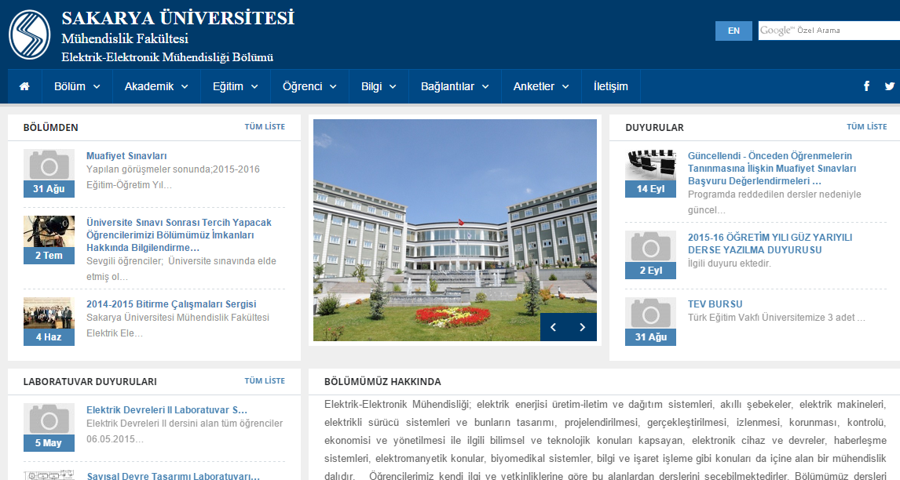
ELEKTRİK ELEKTRONİK MÜHENDİSLİĞİNE GİRİŞ
SAKARYA ÜNİVERSİTESİ ELEKTRİK ELEKTRONİK MÜHENDİSLİĞİ BÖLÜMÜ
Sakarya Üniversitesi - Elektrik-Elektronik Mühendisliği Bölümü
Yrd.Doç.Dr. Ahmet KÜÇÜKER

Slide 10
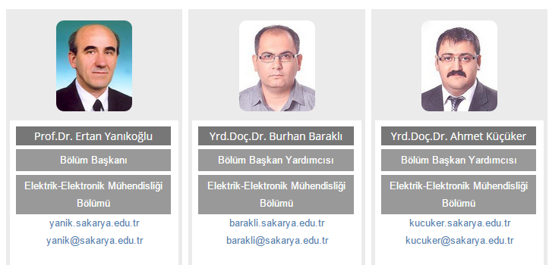
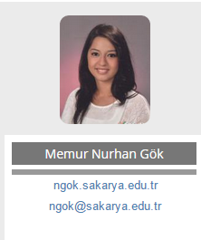
ELEKTRİK ELEKTRONİK MÜHENDİSLİĞİNE GİRİŞ
SAKARYA ÜNİVERSİTESİ ELEKTRİK ELEKTRONİK MÜHENDİSLİĞİ BÖLÜMÜ
Bölüm ile ilgili talepler için
4.Kat Bölüm
Sekreterliği ile iletişime
geçilmelidir
Dilekçe yazılırken
Elektrik Elektronik Mühendisliği Bölüm Başkanlığına
Yazılır ve bölüm sekreterine teslim edilir
Bölüm Sekreterimiz : Nurhan GÖK
Sakarya Üniversitesi - Elektrik-Elektronik Mühendisliği Bölümü
Yrd.Doç.Dr. Ahmet KÜÇÜKER

Slide 11
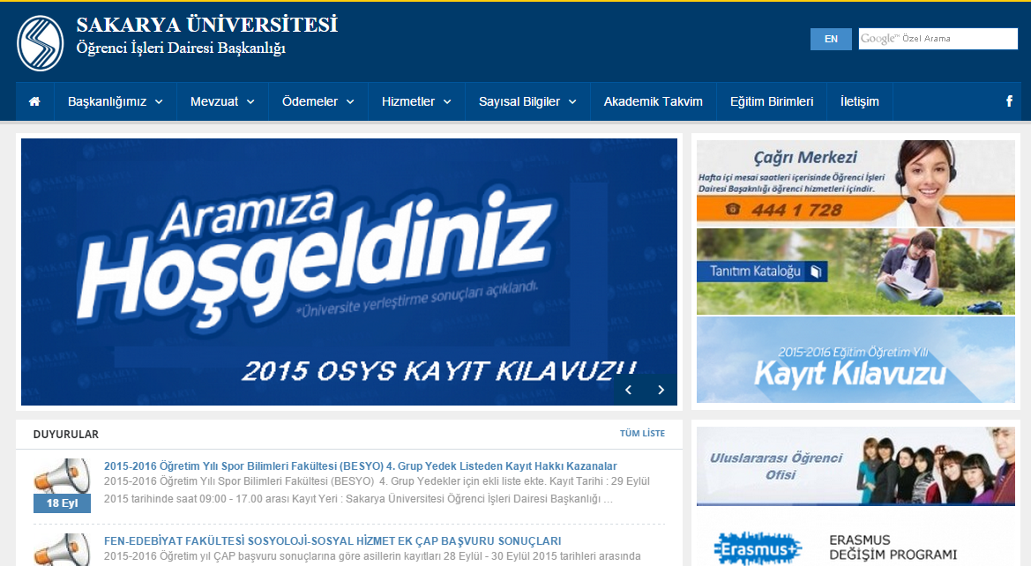
ELEKTRİK ELEKTRONİK MÜHENDİSLİĞİNE GİRİŞ
SAKARYA ÜNİVERSİTESİ ELEKTRİK ELEKTRONİK MÜHENDİSLİĞİ BÖLÜMÜ
Sakarya Üniversitesi - Elektrik-Elektronik Mühendisliği Bölümü
Yrd.Doç.Dr. Ahmet KÜÇÜKER

Slide 12
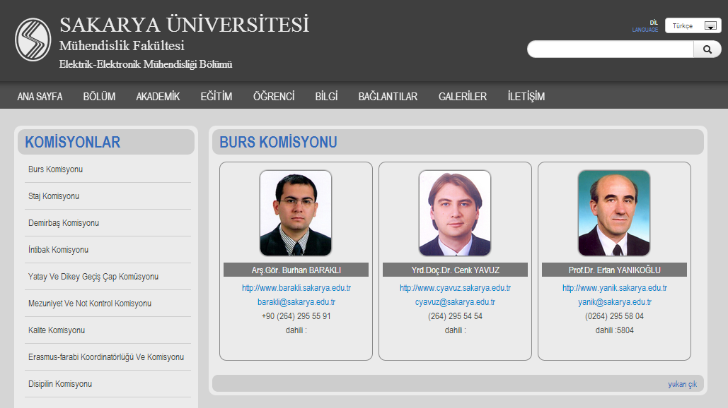
ELEKTRİK ELEKTRONİK MÜHENDİSLİĞİNE GİRİŞ
SAKARYA ÜNİVERSİTESİ ELEKTRİK ELEKTRONİK MÜHENDİSLİĞİ BÖLÜMÜ
Bölümde çeşitli komisyonlarımız mevcuttur. Staj ile alakalı durumlarda staj komisyon üyeleri ile
İrtibata geçilmelidir. Diğer komisyonlardaki görevli akademisyenler ile ilgili websitemizden bilgi
alabilirsiniz.
Sakarya Üniversitesi - Elektrik-Elektronik Mühendisliği Bölümü
Yrd.Doç.Dr. Ahmet KÜÇÜKER

Slide 13
ELEKTRİK ELEKTRONİK MÜHENDİSLİĞİNE GİRİŞ
SAKARYA ÜNİVERSİTESİ ELEKTRİK ELEKTRONİK MÜHENDİSLİĞİ BÖLÜMÜ
KOMİSYONLAR VE GÖREVLERİ
Burs Komisyonu | Üniversitemiz bünyesinde verilmekte olan Yemek bursu ve Rektörlük bursu ile ilgili olarak belirlenen kriterler çerçevesinde öğrencilerimizin yönlendirilmesini sağlamak, gerekli evrakları toplamak, kriterlere göre sıralamayı yaparak üst mercilere iletmektir. İhtiyaç sahibi öğrencilerin belirlenmesi, üniversite yardımlarının onlara iletilmesi konusunda ara kademe görevi görür.
Demirbaş Komisyonu | Bölümde bulunan demirbaşlar ile ilgili durum değerlendirmelerini yapar, yeni demirbaş ihtiyaçlarını belirler ve eksikliklerin bölüm başkanlığına bilgilendirmesini yapar.
Disiplin Komisyonu | Bölüm öğrencilerinin gerçekleştirmiş oldukları disiplin suçlarının değerlendirilmesi, ceza yaptırımları konusundaki çalışmaları yönetir.
Erasmus-Farabi-Mevlana Koordinatörlüğü ve Komisyonu | Öğrenci değişim programları ile ilgili işlemleri organize eder ve düzenler
İntibak, Yatay ve Dikey Geçiş, Çap Komisyonu | Yatay geçişlerin, Dikey geçişlerin, Çap öğrencilerinin, Af öğrencileri intibakını gerçekleştirir.
Kalite Temsilciliği ve Komisyonu | Kalite komisyonu, bölüm kalite elçileri ile birlikte, bölümümüzde sürdürülen kalite faaliyetlerini yürütmek, organize etmek, yıllık değerlendirme raporlarının Rektörlüğe iletilmesini sağlamak, SWOT sonuçlarının değerlendirilmesi, belirlenmiş olan stratejiler için hangi faaliyetlerin gerçekleştirildiği konusunda gerekli bilgileri toplanmak ve ilgili tüm kalite çalışmalarını yürütmekle görevlidir.
Mezuniyet ve Not Kontrol Komisyonu | Öğrenci notlarının incelenmesi, İlişik kesme onayları, Mezun veritabanın hazırlanıp güncellenmesi
Sakarya Üniversitesi - Elektrik-Elektronik Mühendisliği Bölümü
Yrd.Doç.Dr. Ahmet KÜÇÜKER

Slide 14
ELEKTRİK ELEKTRONİK MÜHENDİSLİĞİNE GİRİŞ
SAKARYA ÜNİVERSİTESİ ELEKTRİK ELEKTRONİK MÜHENDİSLİĞİ BÖLÜMÜ
KOMİSYONLAR VE GÖREVLERİ
Müdek Komisyonu | Bu komisyonun görevi; diğer komisyonların çalışmalarını MÜDEK beklentileri doğrultusunda yönlendirmek, özdeğerlendirme raporunun hazırlamasını koordine etmek, MÜDEK Bölüm ziyaretini organize etmek
Staj Komisyonu | Staj yönergesi incelenip eksik görülen konularda iyileştirme Staj kabul belgeleri onaylama işlemleri Staj Sınavı gerçekleştirilip staj defterleri arşivi Komisyon raporunun bölüm başkanlığına teslimi
Etkinlik Komisyonu | Yıllık Faaliyetlerin Planlanması, Konferanslar, Seminerler, Bölüm Tanıtımı, Teknik Gezi, Paydaş Kurum Ziyaretleri, Diğer Bilimsel, Sosyal ve Kültürel Faaliyetler
Tasarım/Bitirme Çalışmaları Komisyonu | Tasarım Bitirme Çalışmaları yönergelerini hazırlar, günceller Sorunların Tespiti ve Giderilmesi için çalışmalar yapar
Bilişim Komisyonu | Bölüm web sayfası kontrolü, duyuru Eklenmesi İşlemlerini gerçekleştirir. Bölümün sosyal ağ uygulamalarındaki birimlerini yönetir yürütür ve kontrol eder.
FBE Enstitü Kordinatörlüğü | Enstitü ile Bölüm arasındaki koordinasyonu sağlar.
Sakarya Üniversitesi - Elektrik-Elektronik Mühendisliği Bölümü
Yrd.Doç.Dr. Ahmet KÜÇÜKER

Slide 15
ELEKTRİK ELEKTRONİK MÜHENDİSLİĞİNE GİRİŞ
SAKARYA ÜNİVERSİTESİ ELEKTRİK ELEKTRONİK MÜHENDİSLİĞİ BÖLÜMÜ
Disiplin Yönetmeliği,
Sınavlarda uyulması gereken kurallar,
Alınabilecek cezalar nelerdir.
Sakarya Üniversitesi - Elektrik-Elektronik Mühendisliği Bölümü
Yrd.Doç.Dr. Ahmet KÜÇÜKER

Slide 16
ELEKTRİK ELEKTRONİK MÜHENDİSLİĞİNE GİRİŞ
SAKARYA ÜNİVERSİTESİ ELEKTRİK ELEKTRONİK MÜHENDİSLİĞİ BÖLÜMÜ
Mezun öğrencilerimizin çalışma alanları
Akedemisyen olarak üniversitelerde çalışabilmek için neler yapılmalıdır
Lisansüstü eğitim ne demektir, şartlar nelerdir
Özel sektörde çalışma alanları nelerdir ? Nelere dikkat edilmelidir.
Kamu Sektöründe çalışma alanları nelerdir hangi sınavlar önemlidir?
Girişimcilik ve iş kurmak için ne gibi destekler sunulmaktadır ? KOSGEB, Teknokent
Sanayi Bakanlığı, Tübitak gibi kurumlar ne yapmaktadır ?
Sakarya Üniversitesi - Elektrik-Elektronik Mühendisliği Bölümü
Yrd.Doç.Dr. Ahmet KÜÇÜKER

Slide 17
ELEKTRİK ELEKTRONİK MÜHENDİSLİĞİNE GİRİŞ
SAKARYA ÜNİVERSİTESİ ELEKTRİK ELEKTRONİK MÜHENDİSLİĞİ BÖLÜMÜ
ABET'in Mühendislik Tanımı
MÜHENDİSLİK, MATEMATİKSEL VE DOĞAL BİLİM DALLARINDAN, DERS ÇALIŞMA, DENEY YAPMA VE UYGULAMA YOLLARI İLE KAZANILMIŞ BİLGİLERİ AKILLICA KULLANARAK, DOGANIN KUVVETLERİ VE MADDELERİNİ İNSANOĞLU YARARINA SUNMAK ÜZERE EKONOMİK OLAN YÖNTEMLER GELİŞTİREN BİR MESLEKTİR.
(Çeviri : Prof. Yrd.Doç.Dr. Haldun ABDULLAH, Sakarya Üniversitesi)
ABET Engineering Definition
Engineering is the profession in which knowledge of the mathematical and natural sciences, gained by study, experience and practice is applied with judgment to develop ways to utilize, economically, the materials and forces of nature for the benefit of mankind.
(Accreditation Board for Engineering and Technology, ABET,1982)
Sakarya Üniversitesi - Elektrik-Elektronik Mühendisliği Bölümü
Yrd.Doç.Dr. Ahmet KÜÇÜKER

Slide 18
ELEKTRİK ELEKTRONİK MÜHENDİSLİĞİNE GİRİŞ
SAKARYA ÜNİVERSİTESİ ELEKTRİK ELEKTRONİK MÜHENDİSLİĞİ BÖLÜMÜ
IEEE ETIK KURALLARI
Biz, IEEE üyeleri, tüm dünyada yasam kalitesini etkileyen teknolojimizin öneminin bilinci içinde olarak, mesleğimize, üyelerine ve hizmet ettiğimiz toplumlara karsı kişisel sorumluluğumuzu kabul ederek, en yüksek etiksel ve profesyonel davranışa kendimizi adıyoruz ve kabul ediyoruz ki:
1. Kamu güvenliği, sağlığı ve refahı ile uyumlu mühendislik kararları verme sorumluluğunu üstlenmek, çevreyi veya halkı tehdit edebilecek faktörleri zamanında açıklamak
2. Gerçek veya öngörülen çıkar çatışmalarından mümkün olduğunca uzak durmak ve ortaya çıktıklarında ilgili taraflara onları açıklamak
3. Var olan verilere dayanarak yapılan iddia veya tahminlerde dürüst ve gerçekçi olmak
4. Rüşveti tüm şekilleriyle reddetmek
5. Teknolojinin daha iyi anlaşılması, yerinde uygulanması ve potansiyel zararlarının anlaşılır kılınması için çalışmak
Sakarya Üniversitesi - Elektrik-Elektronik Mühendisliği Bölümü
Yrd.Doç.Dr. Ahmet KÜÇÜKER

Slide 19
ELEKTRİK ELEKTRONİK MÜHENDİSLİĞİNE GİRİŞ
SAKARYA ÜNİVERSİTESİ ELEKTRİK ELEKTRONİK MÜHENDİSLİĞİ BÖLÜMÜ
6. Teknik bilgi ve becerimizi güncelleştirmek ve ilerletmek, başkaları için teknolojik görevleri sadece deneyimimiz veya yeteneğimiz içinde olduğu zaman veya deneyimimizin ve becerimizin kısıtlılığını tamamen açıkladıktan sonra üstlenmek
7. Teknik çalışmayı araştırmak, kabul etmek ve dürüstçe eleştirisini sunmak, hatalarımızı itiraf etmek ve düzeltmek, başkalarının katkılarına uygun ve düzgün şekilde hakkini vermek
8. Irk, din, cinsiyet, özürlülük, yas veya etnik köken gibi faktörlerden bağımsız olarak tüm kişilere insaflıca davranmak
9. Başkalarını, mallarını, şöhretlerini veya islerini yanlış davranış veya iftiralarla yaralamaktan sakınmak
10. Meslektaş ve is arkadaşlarımıza mesleki ilerlemelerinde yardımcı olmak ve bu etik kurallarını uygulamalarında destek olmak
Sakarya Üniversitesi - Elektrik-Elektronik Mühendisliği Bölümü
Yrd.Doç.Dr. Ahmet KÜÇÜKER

